Slide 1

Pemrograman Web
Nama : Refaldi Ergian
NIM : 1700018013
Tema Presentasi :
Kalkulator

Slide 2
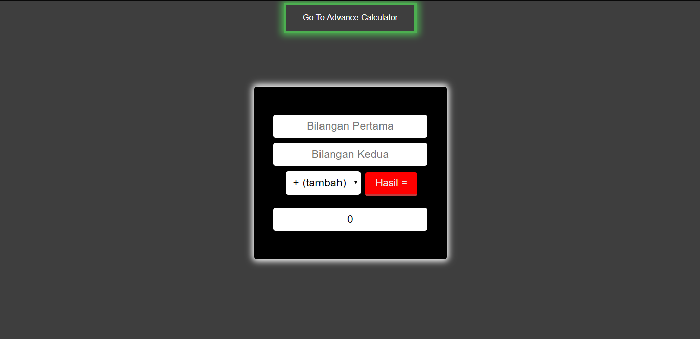
Button untuk ke advance calculator
Pemrograman/Perumusan Cenderung Lebih Ke PHP
Ini adalah simple kalkulator . . .

Slide 3
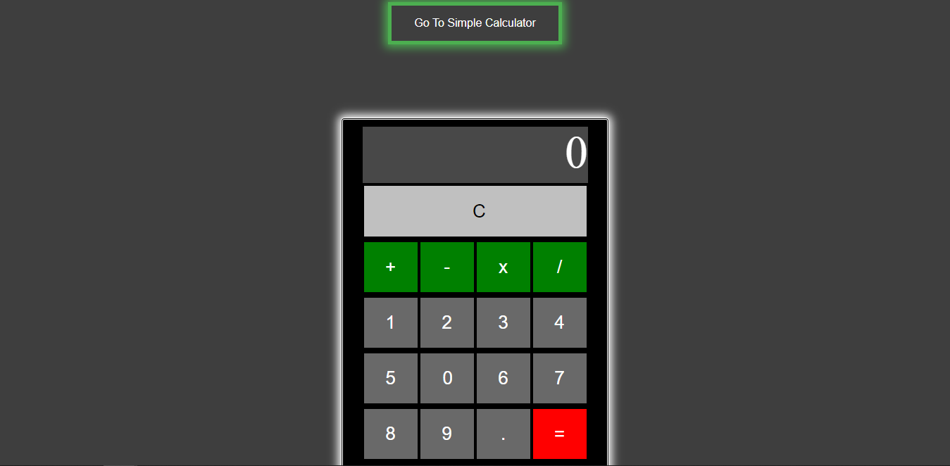
Button untuk ke simple calculator
Pemrograman/Perumusan Lebih Cenderung Ke Javascript
Ini adalah Advance kalkulator . . .

Slide 4
Preview penggunaan aplikasi di Advance Calculator
5 * 3 = 15

Slide 5
Preview penggunaan aplikasi di Simple Calculator
25 / 5 = 5

Slide 6
Terima Kasih
Semoga Bermanfaat

